Slide 1
Vyšetřování urogenitálního traktu

Slide 2
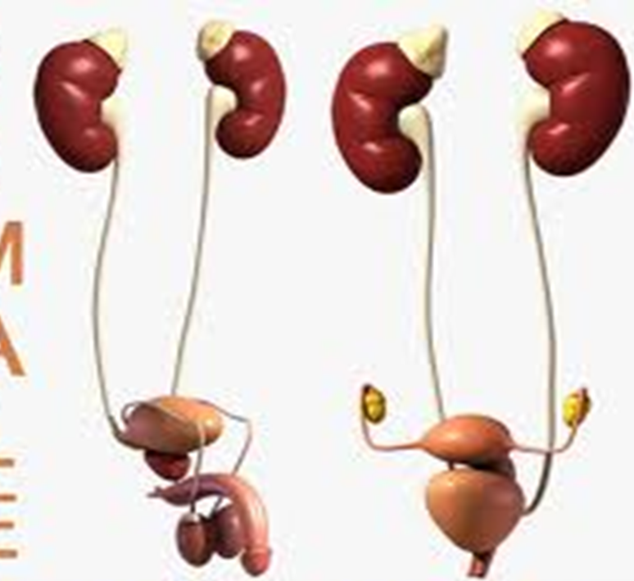
Urogenitální trakt

Slide 3
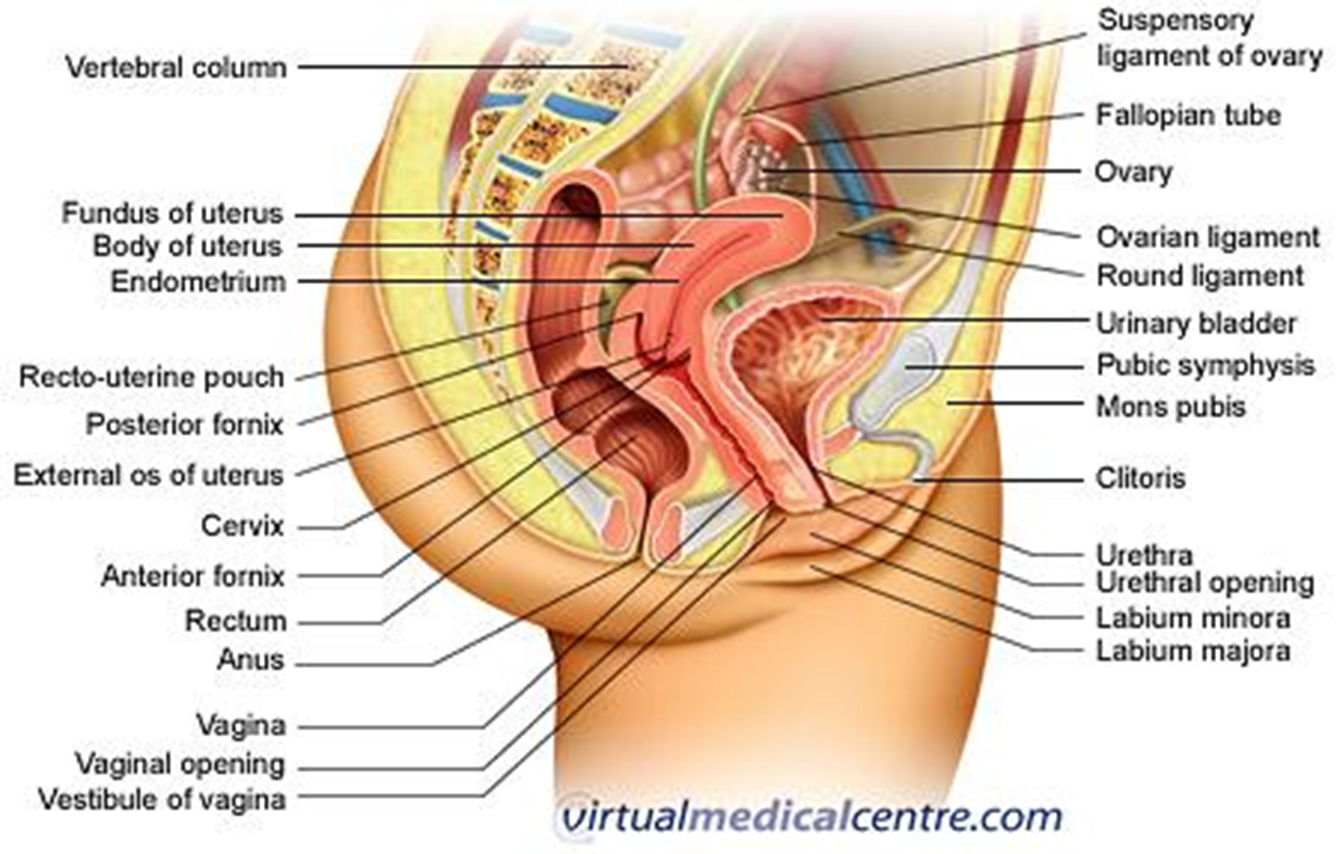

Slide 4
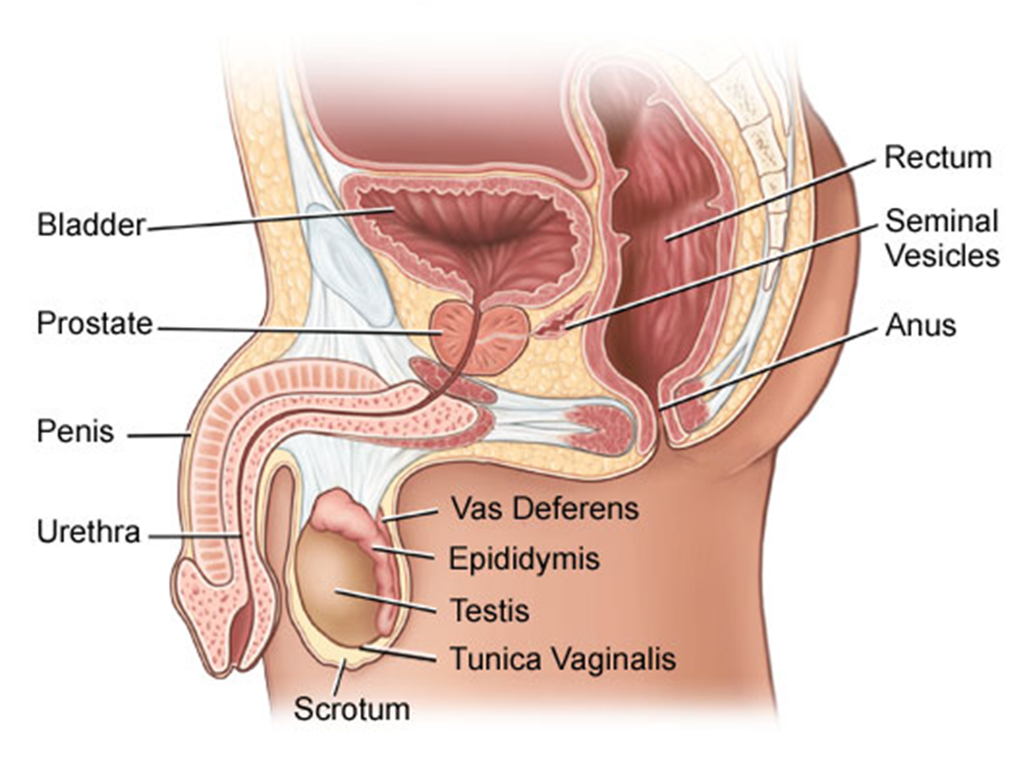

Slide 5
Způsoby vyšetření urogenitálního traktu
Nativní snímek
Kontrastní RTG metody
Ultrasonografie
Výpočetní tomografie
Magnetická rezonance
Angiografie
PET/CT

Slide 6
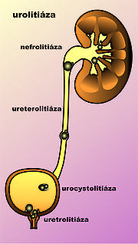
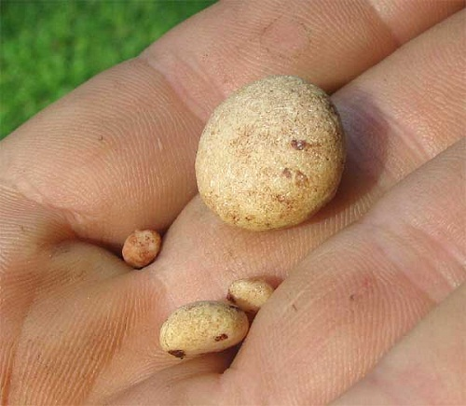

Slide 7
Nativní snímek břicha – nativní nefrogram
Snímkujeme v AP projekci vleže na zádech
Indikace:
zobrazení rentgenkontrastních konkrementů a kalcifikací, nelze odlišit flebolity v pánvi od urolitiázy
posuzujeme uložení, velikost a tvar obou ledvin, stíny m. psoas, rozložení střevního plynu
nedílná součást IVU – kontrola, zda je pacient řádně vyprázdněn a správná centrace

Slide 8
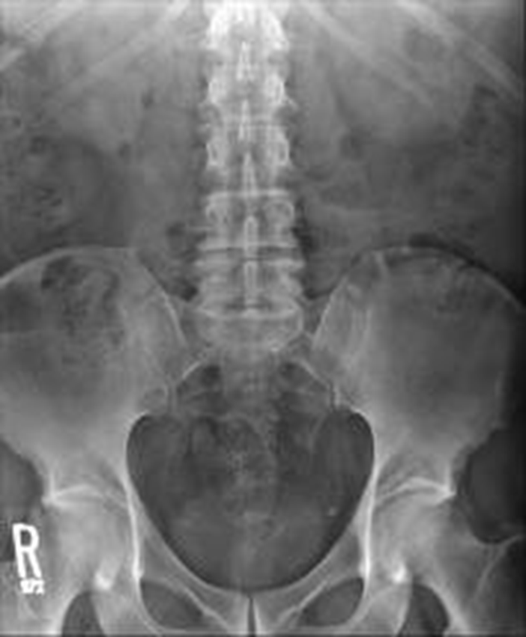
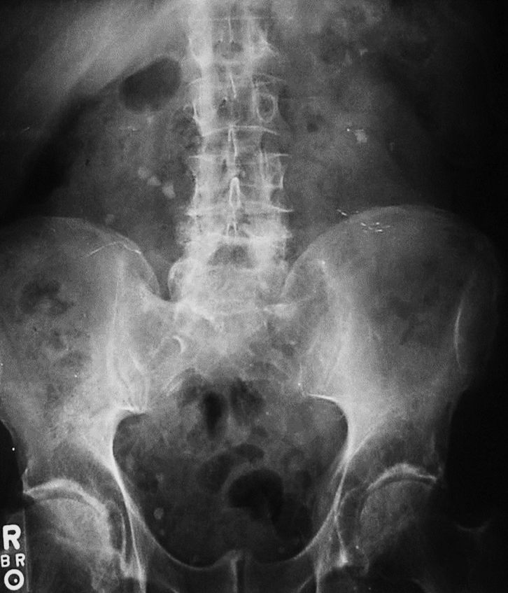
nativní nefrogram

Slide 9
Kontrastní RTG metody
IVU (intravenózní vylučovací urografie)
Mikční cystouretrografie
Ascendentní pyelografie
Descendentní pyelografie
HSG

Slide 10
Intravenózní vylučovací urografie - IVU
NN – centrace, vyprázdnění
intravenózní podání nefrotropní jodové kontrastní látky
Množství podávané kontrastní látky je obvykle 60-80 ml dle hmotnosti pacienta
Snímky provádíme v intervalech 7, 14 a 21 minut po aplikaci KL
sledování vylučování KL ledvinami a transport moči
hodnotíme kontury, uložení a velikost ledvin, kalichopánvičkový systém, postup vylučování, šíři ureterů, náplň MM před a po mikci

Slide 11
Normální obraz IVU

Slide 12
Mikční cystouretrografie
doplňuje zobrazení během mikce, je častým vyšetřením v dětském věku.
Sestupná (antegrádní) cystografie navazuje na IVU.
Vzestupná (retrográdní) cystografie spočívá v zobrazení močového
měchýře a uretry při retrográdní aplikaci kontrastní látky, ta se aplikuje zpravidla cévkou s balónkem.
U žen se kontrastní látka aplikuje infuzí cévkou přímo do močového měchýře
U mužů se cévka zavádí jen do močové trubice, v níž se za zevním ústím močové trubice zafixuje balonkem a aplikuje se kontrastní látka
Při normálním nálezu se naplní pouze močový měchýř, nemělo by dojít k naplnění ureterů. Snímkuje se po naplnění močového měchýře v AP a šikmých projekcích.

Slide 13

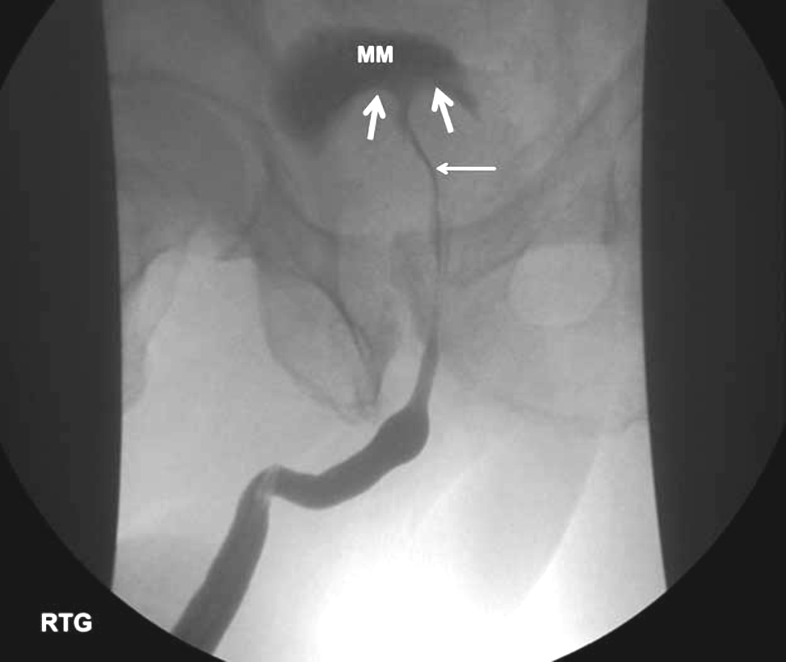

Slide 14
Ascendentní pyelografie
Provádíme hlavně u vyšetření, kdy je porušen normální tok moči z ledvin do močového měchýře
Vyšetření začíná cystoskopií a cystoskopickým zavedením tenké cévky do močovodu
následuje aplikace nefrotropní JKL v nižších koncentracích přímo do kalichopánvičkového systému ledviny a močovodu
kontrastní látka je aplikována pod skiaskopickou kontrolou
dnes se provádí pouze výběrově, jen pokud ostatní neinvazivní metody nepřinesou dostatek diagnostických informací.

Slide 15


Slide 16
Descendentní pyelografie
přímou punkcí ledviny se cestou dolního, příp. středního kalichu zavede do oblasti pánvičky nefrostomický drén - pig-tail
přímá aplikaci nefrotropní JKL v nižší koncentraci a za skiaskopické kontroly do kalichopánvičkového systému ledviny a močovodu

Slide 17

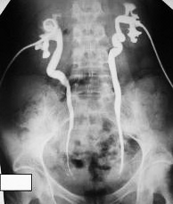

Slide 18
Hysterosalpingografie (HSG)
Aplikace 7-10 ml vodné jodové kontrastní látky do děložní dutiny Schulzeho stříkačkou, za skiaskopické kontroly
Snímkování děložní dutiny a vejcovodů v chabé náplni, masivní náplni a po průniku k.l. do peritoneální dutiny.
Průkaz anomálií dělohy a průchodnosti vejcovodů.
Indikace - poruchy plodnosti (sterilita, infertilita)
Kontraindikace - záněty, nádory, těhotenství, období bezprostředně kolem menstruace (vhodná doba je 10. den po menses)
V současnosti se nahrazuje kontrastní ultrasonografií

Slide 19
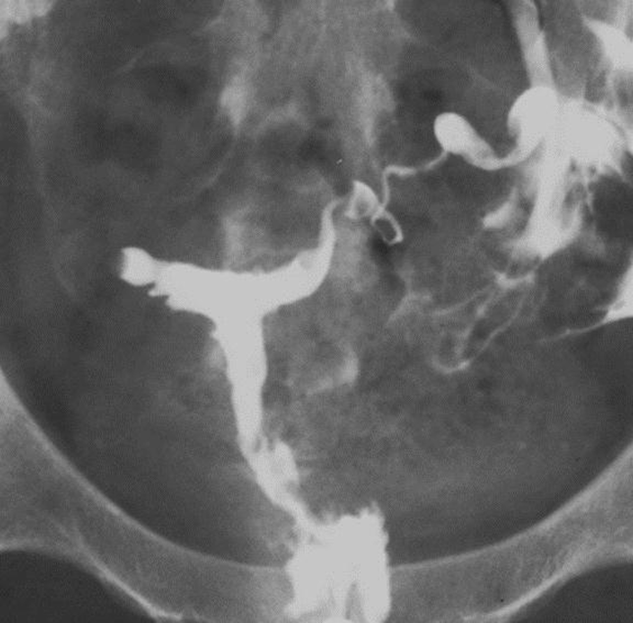
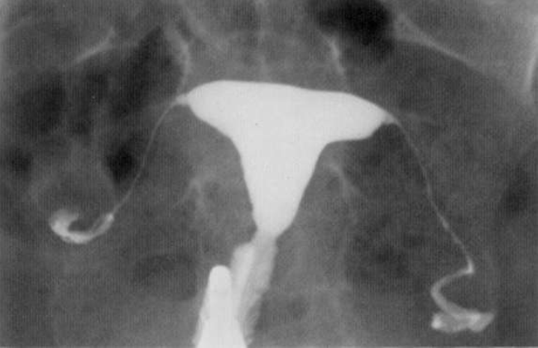
HSG

Slide 20
Ultrasonografie
Ledviny – velikost, hydronefróza, TU, abscesy,
cysty, traumata, po transplantaci
Uretery, vesikoureterální reflux
Močový měchýř
Renální tepny a žíly - Doppler
Prostata, děloha
Plod

Slide 21
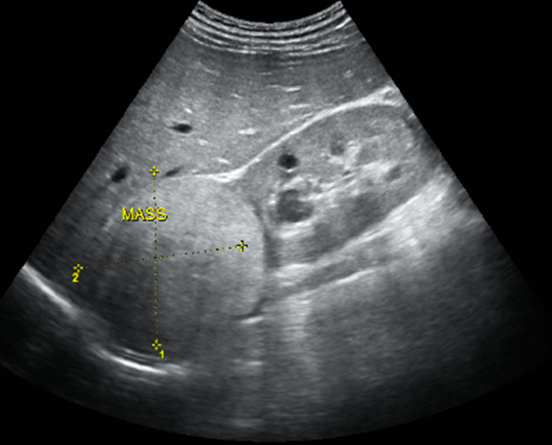
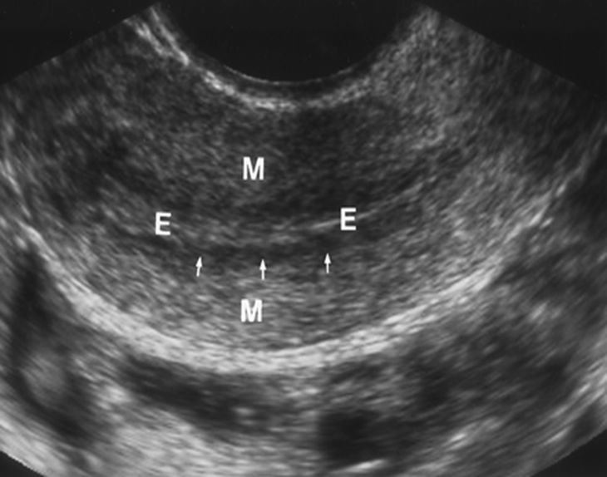
Ultrasonografie

Slide 22
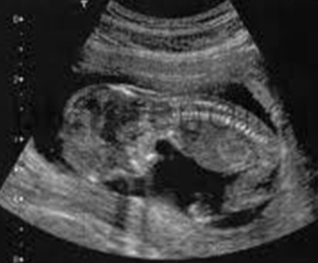
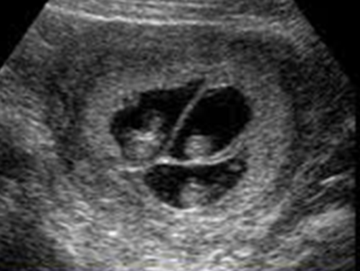
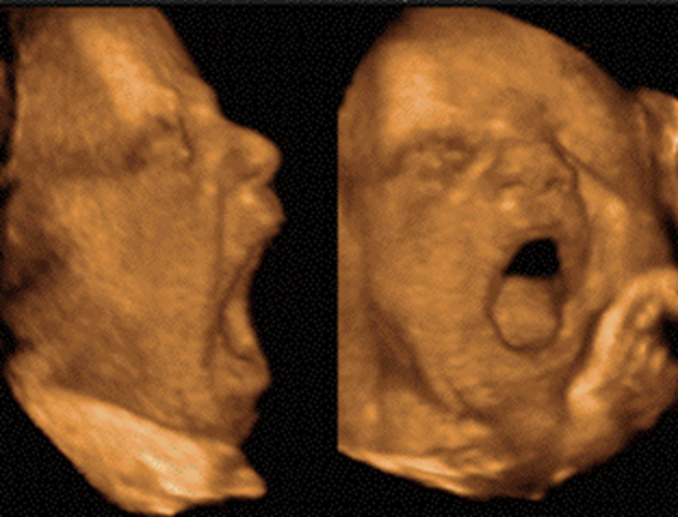
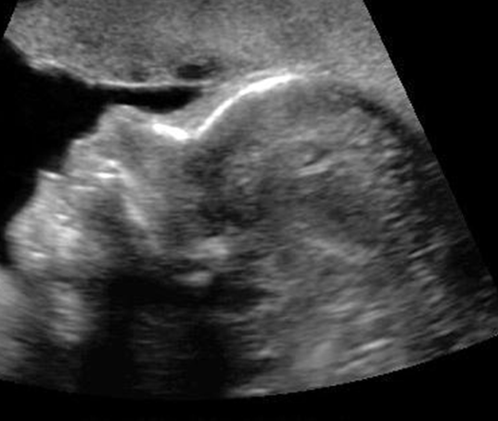
US plodu

Slide 23
Výpočetní tomografie
1/ spirální CT ledvin - vyšetření z indikace podezření na urolitiázu se provádí nativně
2/ aplikace kontrastní látky intravenózně často je vhodné provést vícefázové vyšetření včetně odložených snímku ve vylučovací fázi.
Indikace:
USG vyšetření nelze provést(obézní pacient, meteorismus)
USG nález není jednoznačný
podezření na maligní patologickou lézi z USG k jejímu potvrzení, event. potom jako předoperační vyšetření
u malignit rovněž jako stagingové vyšetření

Slide 24
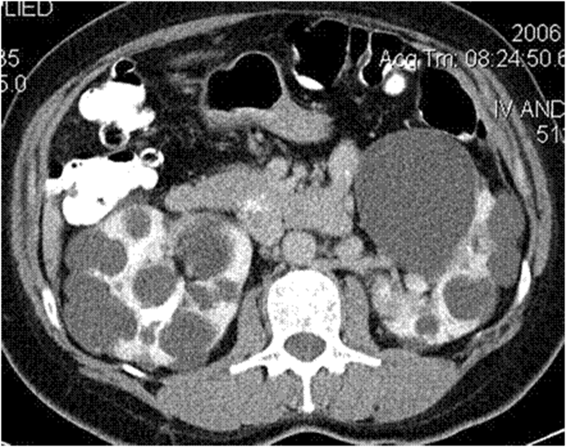
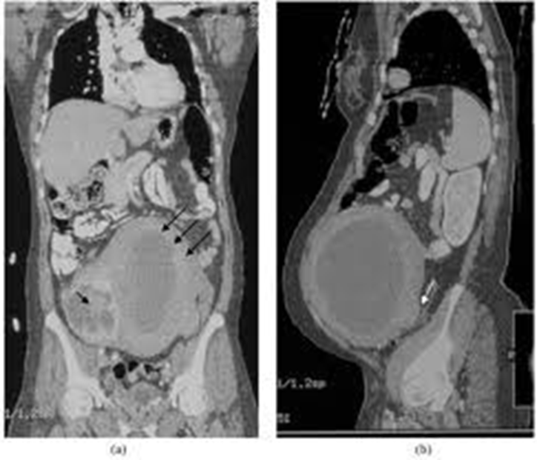
CT

Slide 25
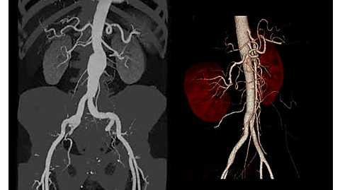
CT angiografie renálních tepen

Slide 26
Magnetická rezonance retroperitonea
zobrazovací modalita doplňující USG a CT
Indikace:
Zobrazení ledvin a nadledvin
Zobrazení vývodných cest močových (MR urografie)
Nádorová onemocnění
MRA renálních arterií

Slide 27
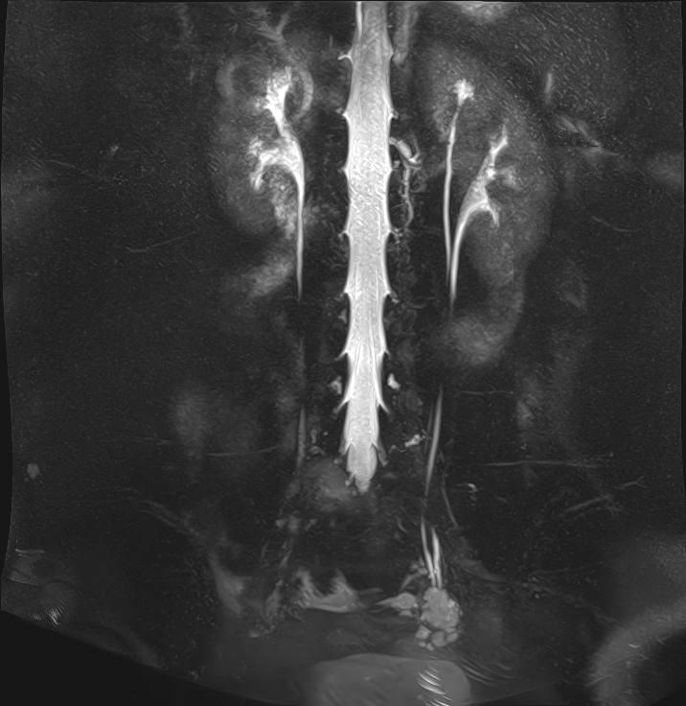
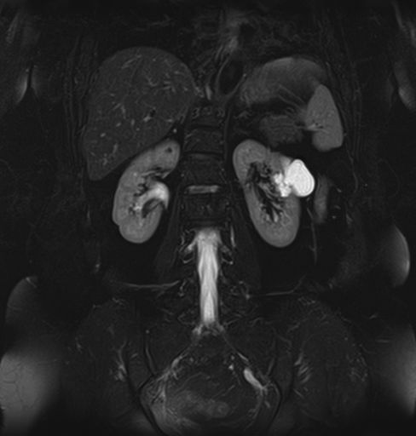
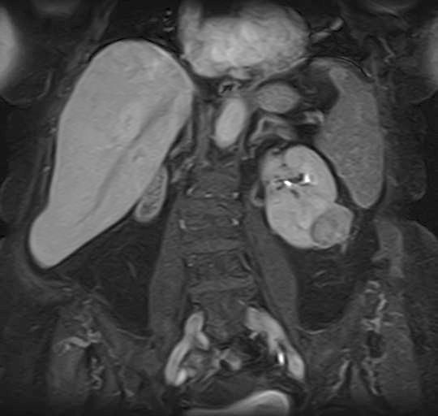
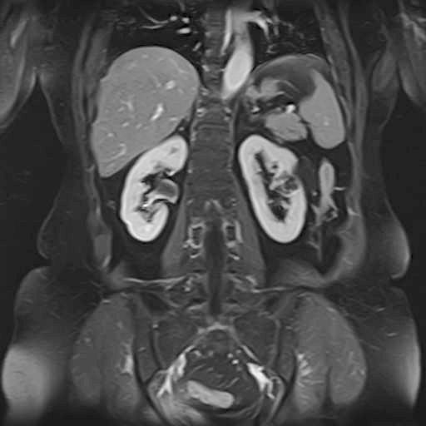

Slide 28
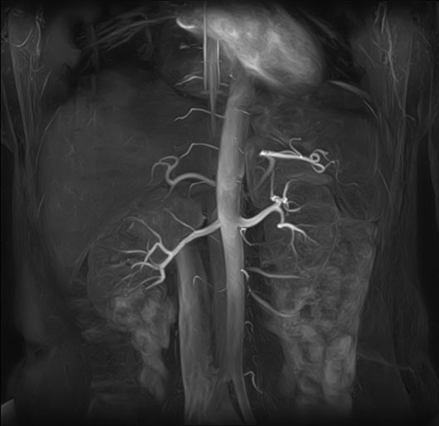
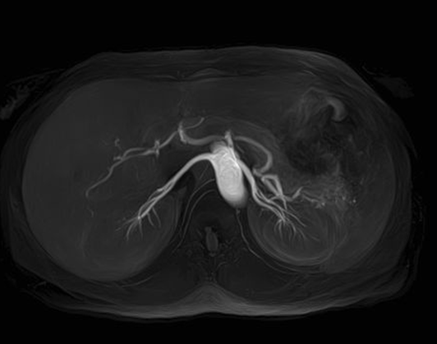
MR angiografie renálních tepen

Slide 29
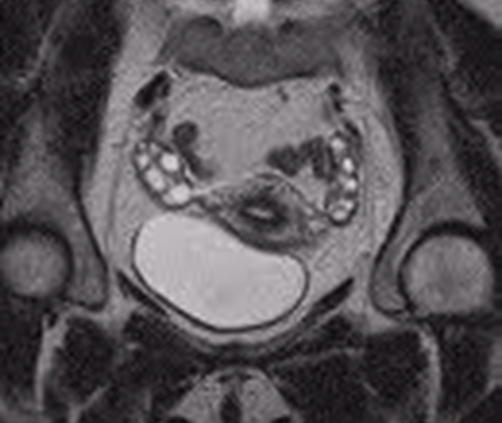
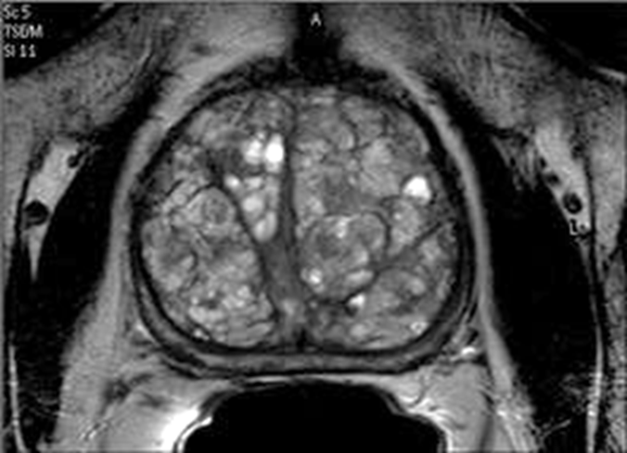
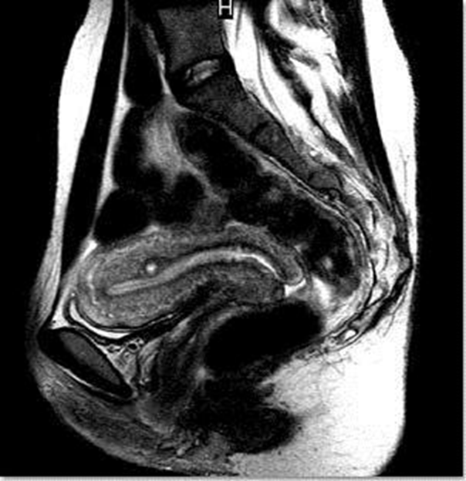
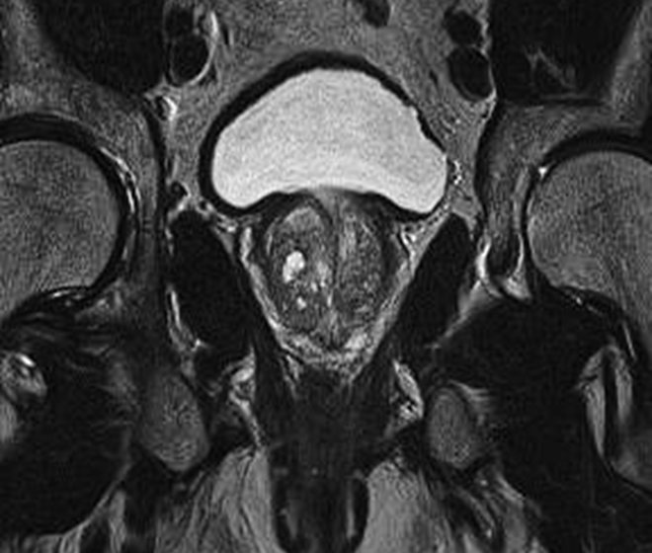
MR

Slide 30
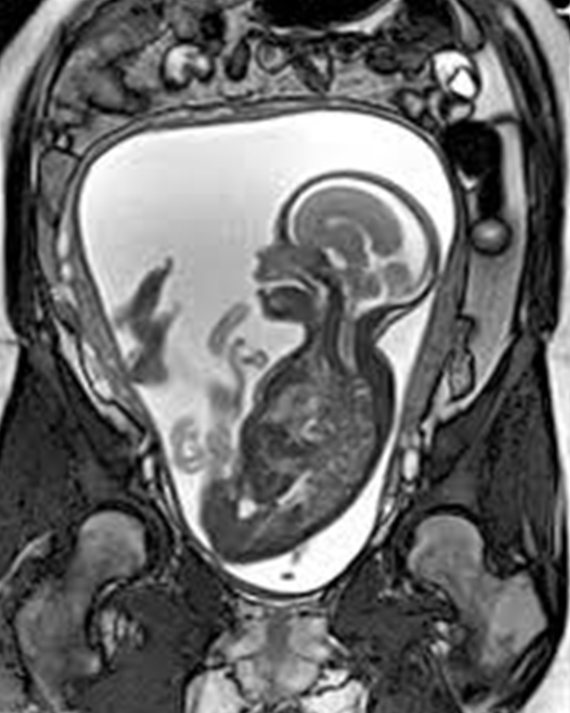
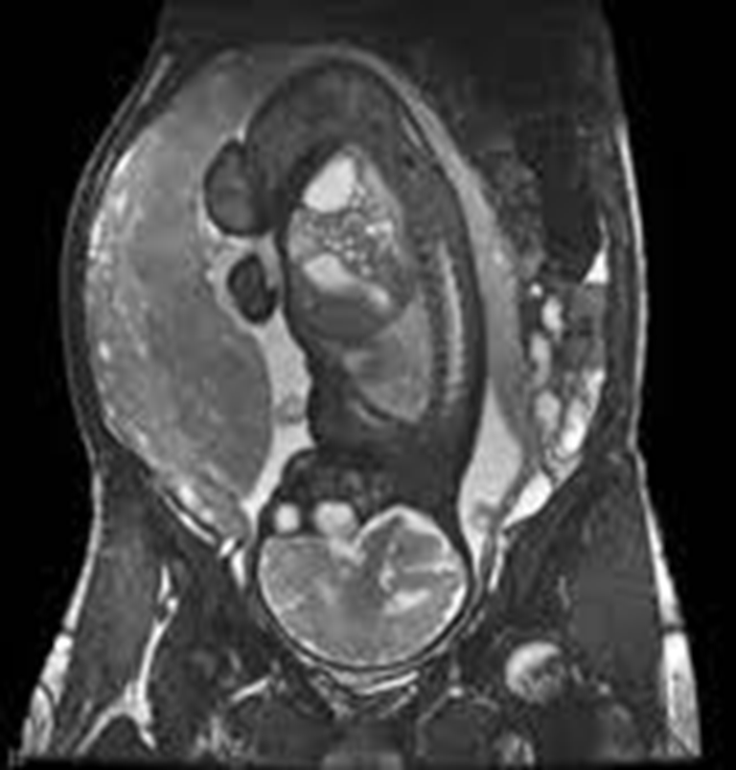
MR plodu

Slide 31
Digitální subtrakční angiografie (DSA)
zlatým standardem zobrazení renálních tepen
metoda invazivní, spojená s radiační zátěží a nutností podání jodové kontrastní látky
umožňuje kromě diagnostiky definitivní terapeutické výkony (PTA a implantace stentu).

Slide 32
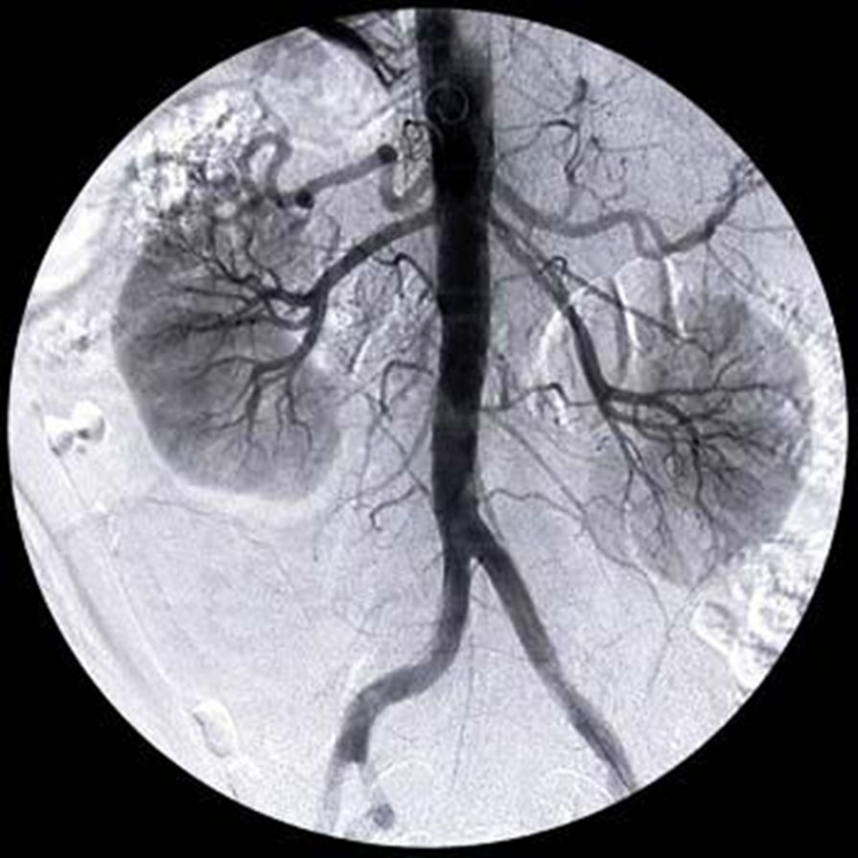
DSA renálních tepen

Slide 33
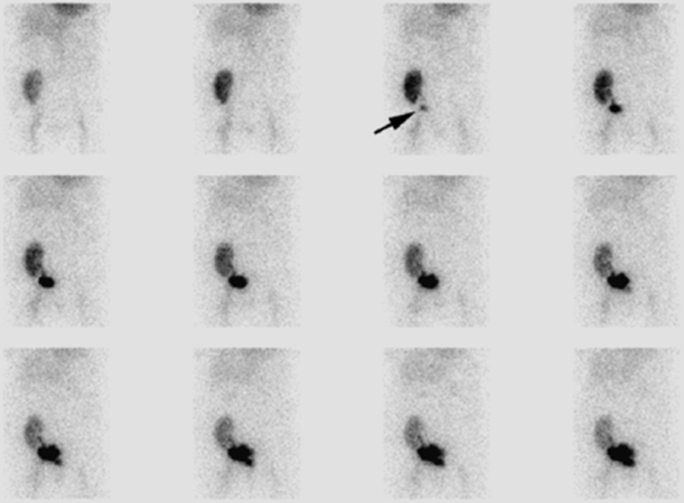
Nukleární medicína
Dynamická scintigrafie ledvin
Statická scintigrafie ledvin
Radionuklidová mikční cystografie

